Slide 1
Рожкова Ольга Николаевна,
Муниципальное бюджетное дошкольное образовательное учреждение «Русско-Бродский детский сад №1», Орловская область, Верховский район, село Русский Брод, улица А.Гайтеровой дом 32
«Опасная роковая вещь-
лишать ребенка исторической памяти.
Это означает, что его лишают…
Возможности брать пример с людей, живших в прошлом.
Чувство истории очень важно, и его надо прививать детям»
С.Роуза

Slide 3
В своей практической деятельности я опиралась на труды авторов:
Бере Р.С. «Воспитание нравственных чувств у старших дошкольников»,
Доронова Т.Н. «Из ДОУ – в школу»,
Кряжева Н.Л. «Развитие эмоционального мира детей»,
Проскура Е.В. «Развитие познавательных способностей дошкольников»,
Никитин Б.П. «Ступеньки творчества или развивающие игры».

Slide 10
Мы наследники

Slide 11
«Кто-кто в теремочке живет?»

Slide 19
Анатолий Сергеевич
Коновалов
Заслуженный учитель РФ.
Почетный гражданин Верховского района.
Автор книги «Времен связующая нить».

Slide 24
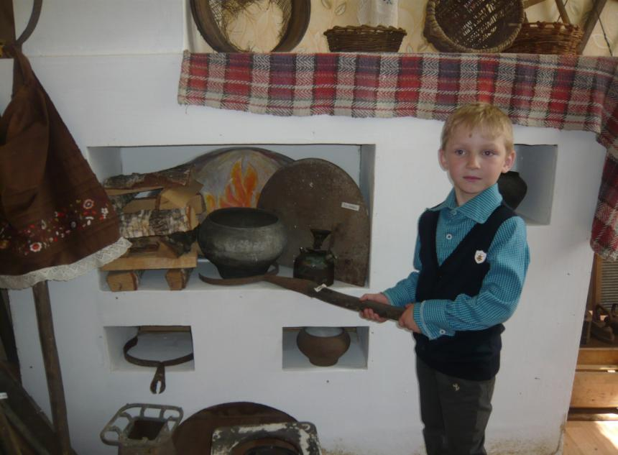
Музей «Родной край»

Slide 25
Школьный музей

Slide 26
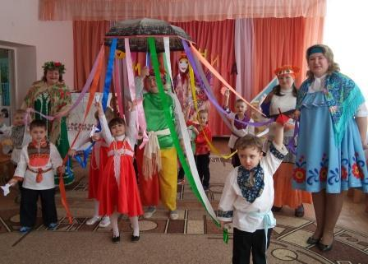
Русский кастюм

Slide 27
фольклор

Slide 28
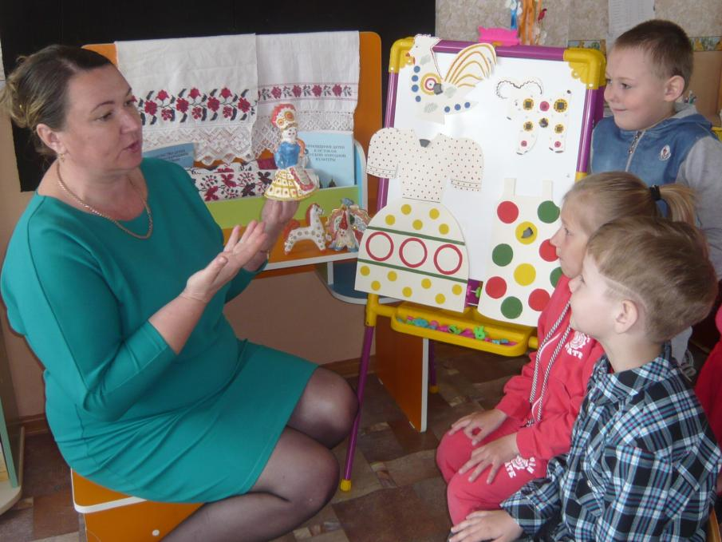

Slide 31
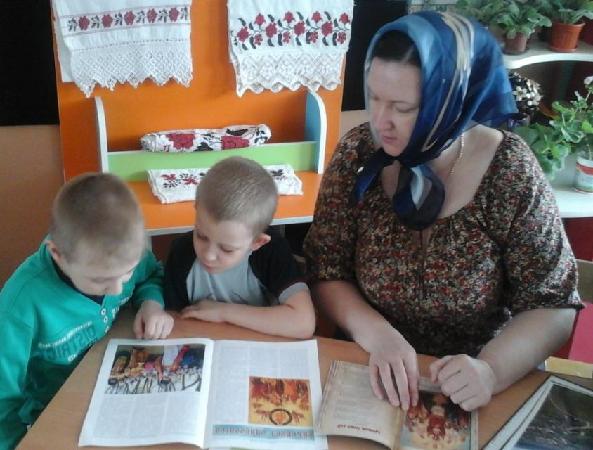
библия
.

Slide 32
Рождество

Slide 33
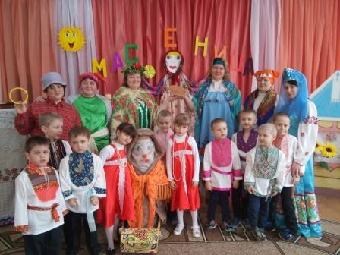
Масленица

Slide 34
Пасха

Slide 35
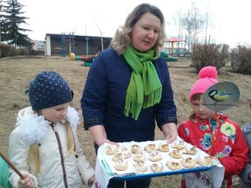
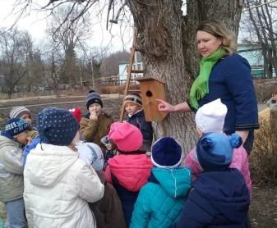
«Прилет птиц»

Slide 36
«Троица»

Slide 37
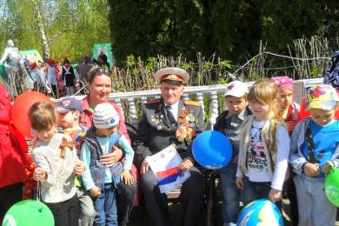
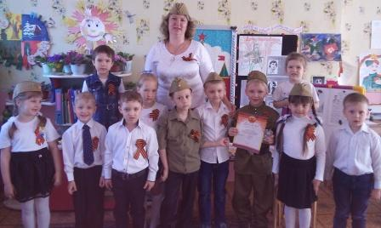
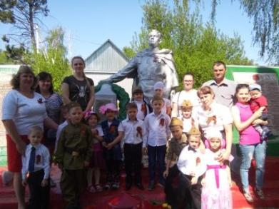
День Победы

Slide 38
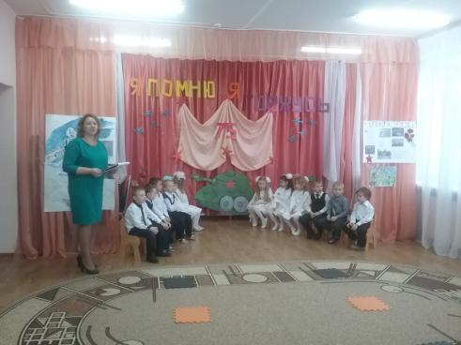
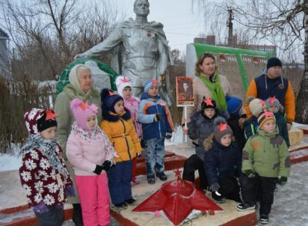
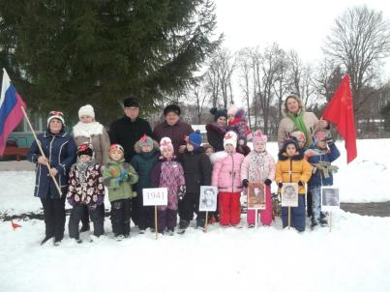
День освобождения села от немецко-фашистских захватчиков

Slide 39
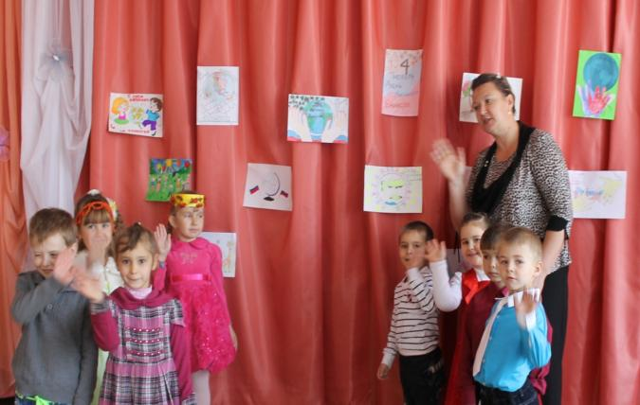
День народного единства

Slide 40
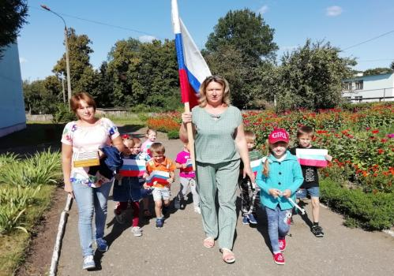
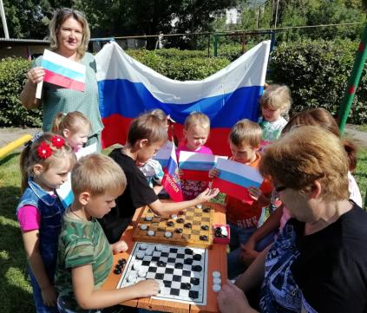
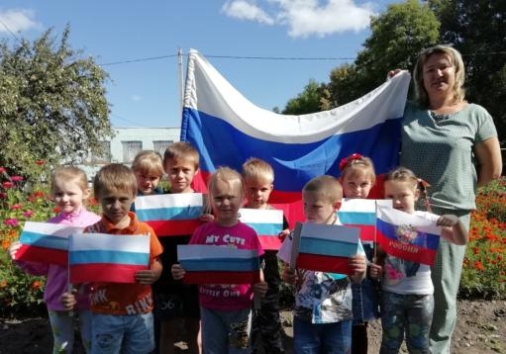

Slide 41
День добрых дел
.»
«Пока мы боль чужую чувствуем,
Живёт в сердцах и сострадание

Slide 42
Цель:
дать возможность детям делать добро самим,
своими руками, отдавать тепло души тем,
кто нуждается в Любви,
Уважении, Заботе, Помощи.
Задачи:
-Воспитывать уважение к старшему поколению, любовь к близким, гуманное отношение к людям, доброту, отзывчивость, милосердие, заботу.
-Включать детей в посильную деятельность по оказанию помощи своим престарелым родным, близким, ветеранам войны, труда, соседу, другу, растению, животному.
-Формировать умение понять других людей, самого себя, искать путь к людям и себе.
-Формировать отношение детей и взрослых на принципе сотрудничества, сотворчества.
-Социализация личности ребёнка.

Slide 43
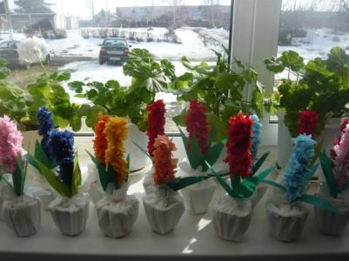

Slide 46
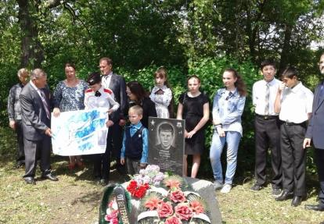
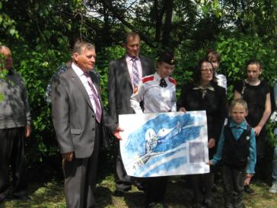
Встреча с Брянскими краеведами,
земляками Константина Ерошкина

Slide 48
Заключительный этап-анализ проделанной работы.
-Изменились взаимоотношения детей в группе
-у детей появляется интерес к познанию истории родного края, культуре
-дети стали более общительными, милосердными, активнее реагируют на различные социальные ситуации, оценивают поступки товарищей.
У родителей в свою очередь повысилась активность в проведении разных мероприятий;
-удалось расположить родителей к детскому саду, теперь это мои помощники, друзья, которые всегда приходят на помощь и с радостью помогают в воспитании детей. Ведь они уверенны, что их ребёнка в детском саду всегда ждут с радостью и любовью. И мы с родителями и детьми продолжаем идти дорогою добра в современном мире.

